Slide 1
Internetes médiumok

Slide 2

Tartalom
Mi az a médium?
Média világának szereplői
Média az interneten
IPTV

Slide 3
Mi az a médium?
Információ rögzítésére és közvetítésére használt eszközök
Tömegtájékoztatási eszközök (újság, televízió, rádió stb.)
Hírközlés eszköze

Slide 4
Média világának szereplői

Slide 5

Kommunikátor
Valósággal foglalkozik
Információt továbbít
Bárki lehet

Slide 6

Médiaszemélyzet
Eljuttatja az információt
Nem ők döntik el, hogy mi az információ

Slide 7

Közönség
Várja az információkat

Slide 8
Média az interneten

Slide 9

Veszélyeztetettek
Zeneipar
Filmstúdiók

Slide 10
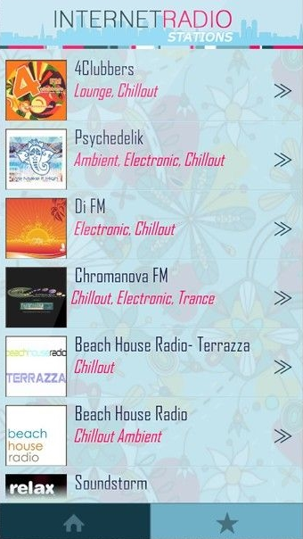

Rádió
Place your screenshot here
Alkalmazkodott
Interneten sugároz

Slide 11
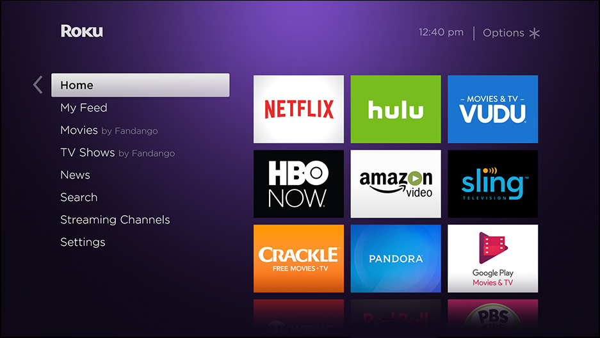

TV
Place your screenshot here
Alkalmazkodott
Rengeteg műsor elérhető

Slide 12
IPTV (Internet Protocol Television)

Slide 13

IPTV
Interneten vagy helyi hálózaton (LAN) keresztül
IP szabványt használ
Több szolgáltatást nyújt

Slide 14

Első IPTV szolgáltató
MariposaHD
2005 decemberétől
HDTV formátumban

Slide 15
Előnyei
Interaktív műsorszolgáltatás
Nincs időhöz kötve a műsor nézése
Elektronikus műsorújság
Gyerekzár
Kártyafüggetlen

Slide 16

IPTV szolgáltatók
INTV
T-Home
Invitel
UPC
IP-Park

Slide 17
Köszönöm a figyelmet ☺

